Slide 1
Mme …………… – Classe de ……………………
Cahier
du remplaçant,
du stagiaire
ou de n’importe quelle personne qui oserait s’aventurer dans ma classe …
Année 2018-2019

Slide 2
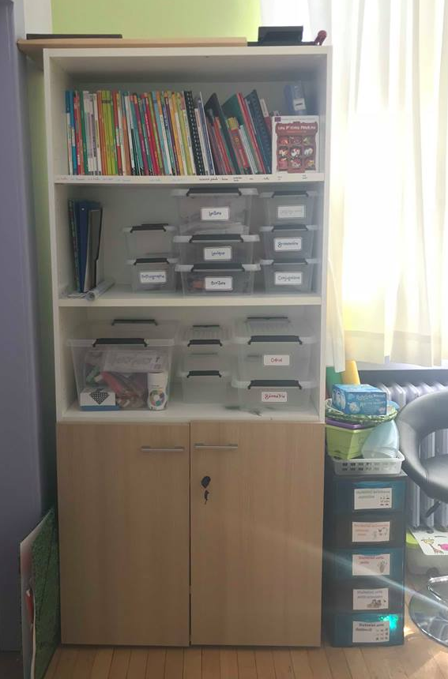
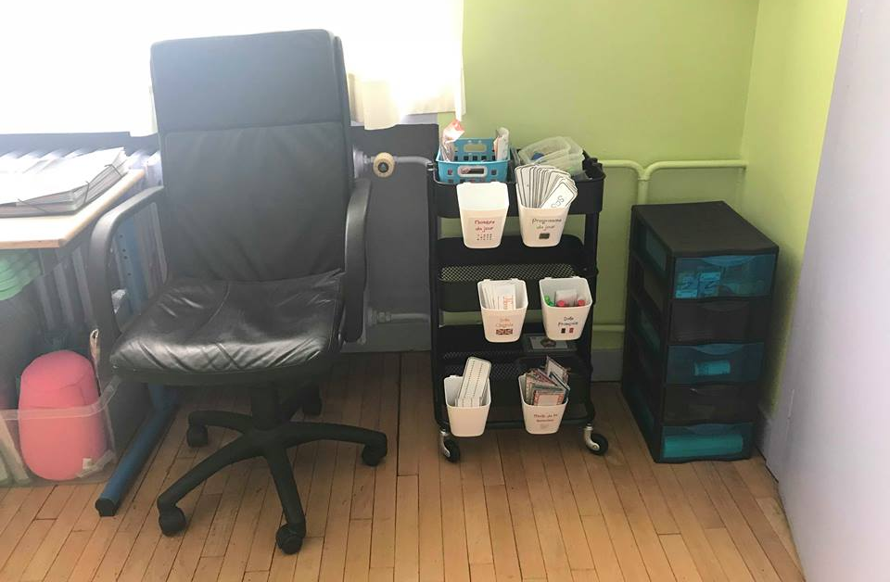
Infos pratiques :
code photocopieuse : ………………………
mail : ………………………………………………
téléphone : …………………………………………
Bonjour cher/chère collègue
Si tu lis ceci c’est que tu as déjà vu ma salle de classe. Et là, tu dois te dire : « Pourquoi ça tombe sur moi ?! ». Je vais donc tenter de tout t’expliquer en détail dans ce dossier.
Comme tu as pu le remarquer, je n’ai plus de bureau dans ma classe, par choix. J’ai préféré enlever ce gros objet très encombrant qui ne me servait au final que pour stocker un nombre incroyable de choses … Le but est que les élèves puissent bénéficier d’un maximum d’espace pour travailler et devenir AUTONOME !!
Tout ce dont tu as besoin se trouve dans ce dossier, dans l’armoire et dans la tour de rangement située dans le « Coin de la maîtresse ».
J’espère que tu apprécieras de travailler dans une classe fonctionnant différemment de celles que tu as pu rencontrer auparavant. N’hésite pas à me faire part de ton ressenti une fois le remplacement (ou le stage) terminé.
1

Slide 3
Horaires de l’école
 | Lundi | Mardi | Jeudi | Vendredi
Matin | Accueil : 8h05 Entrée en classe : 8h15
Récréation | 10h00 – 10h20
Matin | 10h20 – 11h45
Pause | 11h45 – 13h35
Après-midi | Accueil : 13h35 Entrée en classe : 13h45
Récréation | 15h05 – 15h15
Après-midi | 15h15-16h15
APC | 16h15-17h15 |  | 16h15-17h15
Tableau des services
 | Lundi | Mardi | Jeudi | Vendredi
Matin | Accueil : 8h05 – 8h15
Récréation | 10h00 - 10h20 |  |  | 10h00 - 10h20
Après-midi | 15h05-15h15 : Chaque enseignant prend en charge sa classe.
Les collègues
Niveau | Nom | Classe
2

Slide 4
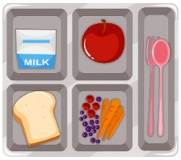
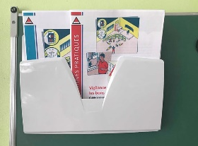
Cantine et périscolaire
Chaque semaine, nous recevons une feuille indiquant le nom des élèves allant à la cantine ainsi que ceux participant au temps périscolaire après la classe. Cette feuille se situe à droite du tableau.
Pour la cantine, les élèves concernés sortent de la classe et se dirigent vers les dames de cantine qui se trouvent près de l’escalier, quelques minutes avant la sonnerie.
Pour le périscolaire, les élèves sont appelés et récupérés par une dame au niveau de la porte donnant sur le préau (rez-de-chaussée).
Alarme incendie / risques majeurs
Protocole d’évacuation : en cas d’incendie …
Sortie immédiate de la classe avec tous les élèves (fermeture de toutes les portes et fenêtres de la classe). NE PAS OUBLIER LE REGISTRE D’APPEL. Partir à droite en direction de la porte blanche menant aux escaliers et descendre jusqu’au préau. Se diriger vers la cour puis attendre en rang entre les arbres au fond de la cour.
Protocole de confinement : plan de mise en sûreté faire aux risques majeurs …
NE PAS FAIRE SORTIR LES ÉLÈVES. Les conduire dans la grande salle (salle 15) à côté de la classe, au centre de la pièce : fenêtres et rideaux fermées et ouvertures calfeutrées.
Alerte attentat : plan de mise en sûreté
Lors de l’exercice d’entraînement, la directrice envoie un message sur nos téléphones portables (les alarmes lumineuses n’ont pas encore été installées). Avec les élèves, nous essayons de nous dissimuler grâce à des tables en faisant le moins de bruit possible.
Pour plus de détails, des documents
se trouvent dans le rangement blanc
aimanté au tableau.
3

Slide 5
Fiches récapitulatives - Informations diverses 01
 | date de naissance | cantine | périscolaire | ELCO | PAI | religion | maîtresse E | psy scolaire | SESSAD | orthophoniste | CMP | psychologue | AVS | PPRE
4

Slide 6
Fiches récapitulatives - Informations diverses 02
 | PAP | autorisation sortie | responsabilité civile | assurance | droit à l’image | retards | absences (1/2) | numéro de téléphone 01 | numéro de téléphone 02
5

Slide 7
Elèves à besoins éducatifs particuliers
Prénom : ……………………………… | Date de naissance : …………………… | Niveau de classe: ……………
Aide mises en place au sein de la classe :  APC  PPRE  RASED (maitresse E) ……………………………………………………………………………………………………………………………………………………………………………………………… ……………………………………………………………………………………………………………………………………………………………………………………………… ……………………………………………………………………………………………………………………………………………………………………………………………… ……………………………………………………………………………………………………………………………………………………………………………………………… ……………………………………………………………………………………………………………………………………………………………………………………………… ………………………………………………………………………………………………………………………………………………………………………………………………
Aides mises en place au sein de l’école :  PAI  PAP  RASED (psychologue scolaire) ……………………………………………………………………………………………………………………………………………………………………………………………… ……………………………………………………………………………………………………………………………………………………………………………………………… ……………………………………………………………………………………………………………………………………………………………………………………………… ……………………………………………………………………………………………………………………………………………………………………………………………… ……………………………………………………………………………………………………………………………………………………………………………………………… ………………………………………………………………………………………………………………………………………………………………………………………………
Prénom : ……………………………… | Date de naissance : …………………… | Niveau de classe: ……………
Aide mises en place au sein de la classe :  APC  PPRE  RASED (maitresse E) ……………………………………………………………………………………………………………………………………………………………………………………………… ……………………………………………………………………………………………………………………………………………………………………………………………… ……………………………………………………………………………………………………………………………………………………………………………………………… ……………………………………………………………………………………………………………………………………………………………………………………………… ……………………………………………………………………………………………………………………………………………………………………………………………… ………………………………………………………………………………………………………………………………………………………………………………………………
Aides mises en place au sein de l’école :  PAI  PAP  RASED (psychologue scolaire) ……………………………………………………………………………………………………………………………………………………………………………………………… ……………………………………………………………………………………………………………………………………………………………………………………………… ……………………………………………………………………………………………………………………………………………………………………………………………… ……………………………………………………………………………………………………………………………………………………………………………………………… ……………………………………………………………………………………………………………………………………………………………………………………………… ………………………………………………………………………………………………………………………………………………………………………………………………

Slide 8
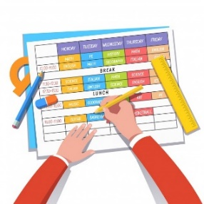
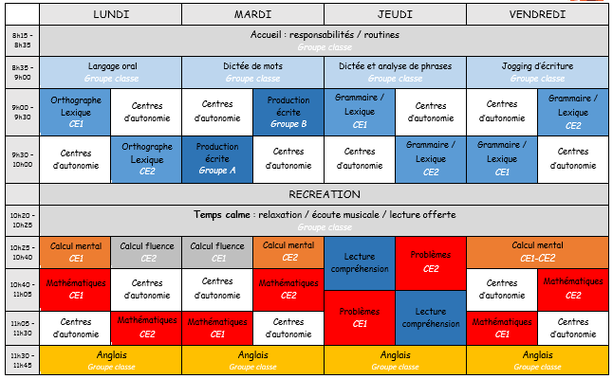
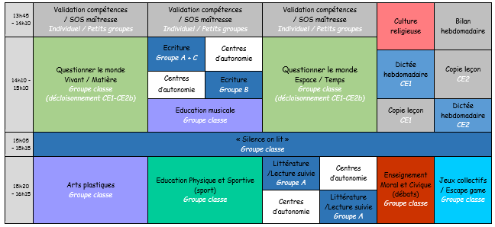
Emploi du temps
L’école accueille un dispositif ULIS (Unité Localisée pour l’Inclusion Scolaire). Avec la collègue qui a en charge cette classe et toute l'équipe, nous nous sommes mis d'accord pour créer des emplois du temps possédant des créneaux "commun" sous forme de barrettes.
Pour faire simple, tous les enseignants accueillant des élèves d'ULIS font Français avant la récréation et Mathématiques après la récréation. Le même raisonnement est appliqué l'après-midi autant que possible. Les apprentissages fondamentaux sont réalisés, le plus possible, le matin et les après-midi sont gardés pour les activités scientifiques, artistiques ou physiques.
6

Slide 9
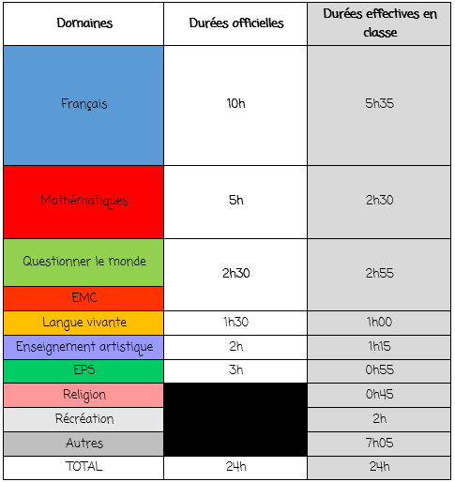
Répartitions horaires par domaines (1)
La durée d'une semaine scolaire est de 24 heures mais, en réalité, seules 22 heures sont réellement consacrées aux apprentissages car il faut retirer les 2 heures dédiées à la récréation.
J'ai trouvé, il y a quelques années, ce document qui permet de mieux comprendre et visualiser les répartitions horaires pour chaque domaine.
Voici ce que cela donne pour ma classe :
7

Slide 10
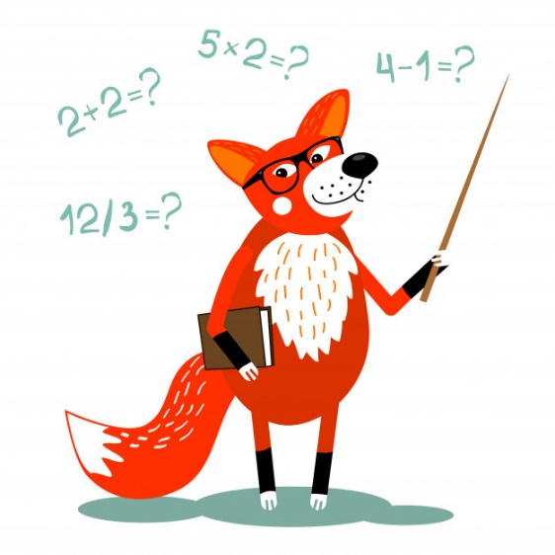
Répartitions horaires par domaines (2)
En regardant ce tableau, le nombre d'heures par domaine ne correspond pas aux attentes des programmes. Par exemple, il n’y a que 5h35 de Français ou encore 2h30 de Mathématiques. En effet, certaines séances ne sont pas forcément associées à un domaine précis : plusieurs créneaux sont transversaux mais correspondent à des temps de travail extrêmement importants dans le cadre de mon fonctionnement de classe.
Accueil : Chaque matin, certains élèves réalisent des responsabilités (absents, date, nombre et programme du jour). Quant aux autres, ils écrivent leurs devoirs puis réalisent une courte activité basée sur la nature des mots ou la conjugaison (lundi), les nombres et les calculs (mardi), la lecture ou le jogging d'écriture (jeudi) et la résolution de problèmes (vendredi).
Temps calme : Une fois la récréation passée, nous réalisons une activité permettant de se poser avant de recommencer les séances d'apprentissage. Il peut s'agir d'un exercice de relaxation, d'une écoute musicale ou encore d'une lecture offerte réalisée par un élève ou moi-même.
Validation de compétences / SOS maîtresse : Ce temps est très apprécié des élèves. En effet, à ce moment-là, je ne réalise aucun nouvel apprentissage avec les élèves et je suis donc totalement disponible pour les aider. Il m'arrive, quand le besoin se fait sentir, de prendre quelques élèves connaissant des difficultés dans une compétence et de la retravailler.
Bilan hebdomadaire : En fin de semaine, un bilan est réalisé avec l'ensemble des élèves au niveau du travail (plan de travail, séances réalisées durant la semaine) ou encore de l'ambiance de classe (conflits, problèmes rencontrés, valorisation d'événements marquants).
Centres d'autonomie : Durant toute la semaine, les élèves auront donc des créneaux leur permettant de réaliser les activités proposées dans le plan de travail. Il s'agit d'activités de découverte ou de réinvestissement regroupant les différents domaines (Français, Mathématiques, Questionner le monde, Arts, Langue vivante, etc.).
Au final, tous ces temps particuliers (hors séances d'apprentissage guidées), peuvent être répartis dans les différents domaines afin d'atteindre les quotas horaires attendus.
8

Slide 11
Le déroulement type d’une journée de classe (1)
A la prochaine rentrée, l’école passe au rythme des 4 jours. J'en ai donc profité pour réfléchir à une nouvelle organisation de l'emploi du temps et notamment en ce qui concerne l'agencement des différentes séances d'une journée.
La construction d'un emploi du temps doit prendre en compte deux rythmes très différents et parfois assez contradictoires, à savoir :
le rythme environnemental : les horaires de l'école (dont les récréations) et les créneaux imposés (piscine, religion).
le rythme endogène : interne à l'enfant ; qui est souvent tributaire de la courbe de vigilance ; de la fatigabilité ou encore du bagage familial.
Bien que de nombreux spécialistes et chronobiologistes aient décrit les besoins journaliers des élèves, le plus efficace reste tout de même l'observation directe des élèves. Voici une description "graphique" de l'évolution de l'attention et de la concentration au sein de ma classe pour l'année 2017-2018 (à savoir que cela peut bien évidemment évoluer au cours de l'année et en fonction de l'âge des élèves).
Les phases rouges représentent les moments où la vigilance est faible et ne permet pas l’acquisition de nouvelles compétences de manière efficace. Les phases vertes sont à privilégier pour les temps d'apprentissages nécessitant une importante concentration.
Voici un exemple de journée type dans le cas d’un emploi du temps sur 4 jours prenant en compte, autant que possible, la courbe de vigilance des élèves :
8h15 - 8h35 : Responsabilités et routines
Avant d’entrer en classe, les élèves placent leur sac dans le couloir et en sortent les affaires utilisées la veille puis déposent les cahiers de leçons (Français et Mathématiques) dans les bacs correspondants. Ils récupèrent enfin leur trousse et se placent soit au niveau des tables en « U » soit sur la tapis dans le « U ».
Pendant que certains élèves réalisent leurs responsabilités (Nombre ou Programme du jour ; Date ; Absents), les autres copient leurs devoirs et réalisent une courte activité sur ardoise ou dans leur cahier de centre (Grammaire ou Conjugaison ; Problèmes ou Logique ; Jogging d'écriture ; Calcul).
Je profite généralement de ce temps pour lire les mots des parents dans le cahier de liaison ou pour aider le responsable du Nombre du jour.
Entrée en douceur dans la journée de classe + rebrassage de notions étudiées précédemment.
Travail écrit individuel.
9

Slide 12
Le déroulement type d’une journée de classe (2)
8h35 - 9h00 : Centre guidé n°1
Tous les élèves sont regroupés au niveau des tables en "U" ou par terre dans le "U" et réalisent l'activité du jour (Langage oral ; Jogging d'écriture ; Dictée de mots ; Dictée et analyse de phrases).
Rebrassage de notions étudiées précédemment + présentation des activités qui seront proposées dans les centres d'autonomie lors des semaines suivantes.
Travail oral ou écrit ; individuel ou collectif.
9h00 - 10h00 : Centre guidé n°2
Séance de Français (Grammaire ; Conjugaison ; Orthographe ; Lexique ; Production écrite) sous forme de deux créneaux de 30 minutes. Pendant qu'un groupe travaille avec l'enseignant, les autres sont en centres d'autonomie.
Découverte et construction de nouvelles notions.
Travail en demi-classe ; oral et écrit.
10h20 - 10h25 : Retour au calme
Ecoute musicale ; Lecture offerte ; Relaxation.
Recentrage de la concentration.
Travail oral collectif.
10h25 - 10h40 : Centre guidé n°3
Séance de Calcul mental. Pendant qu'un groupe travaille avec l'enseignant, les autres sont en autonomie et réalisent une séance de Calcul fluence.
Découverte et construction de nouvelles notions.
Travail en demi-classe ; oral et écrit.
10h40 - 11h30 : Centre guidé n°4
Séance de Mathématiques (Numération ; Calcul ; Géométrie ; Mesures ; Problèmes). sous forme de deux créneaux de 30 minutes. Pendant qu'un groupe travaille avec l'enseignant, les autres sont en centres d'autonomie.
Découverte et construction de nouvelles notions.
Travail en demi-classe ; oral et écrit.
11h30 - 11h45 : Ateliers d’Anglais
Séance de Langue vivante réalisée sous forme de créneaux de 15 minutes quotidienne afin de favoriser la mémorisation (découverte ; atelier d'apprentissage (x2) ; prolongement avec un chant ou une histoire).
Découverte et construction de nouvelles notions.
Travail oral collectif.
13h45 - 14h15 : Centre de validation des compétences / SOS maîtresse
Les élèves qui sont prêts valident les compétences travaillées auparavant pendant que l'enseignant reprend des notions non comprises avec les élèves en difficulté.
Ecrit individuel pour la plupart des élèves / oral et écrit collectif pour les élèves ayant besoin d'aide.
10

Slide 13
Le déroulement type d’une journée de classe (3)
14h15 - 15h10 :
Séance de Questionner le Monde ou de Lecture
Découverte et construction de nouvelles notions.
Travail oral ou écrit ; collectif ou en demi-classe.
15h10 - 15h20 : "Silence on lit"
Séance de lecture individuelle et personnelle dont l'objectif principal est la lecture plaisir.
Pause, temps de détente.
Travail oral individuel.
15h20 - 16h15 :
Séance d'EPS, d'Arts, d'EMC.
Découverte et construction de nouvelles notions.
Travail oral ou écrit ; collectif ou en demi-classe.
Je réalise un échange de service avec Anaïs qui a l'autre classe de CE1-CE2 et qui prend en charge tous les CE2 les lundis et jeudis lors des séances de Questionner le Monde.
11

Slide 14
Activités Pédagogiques Complémentaires - APC
Période ……………………………… |  | Semaines ……………………… ……………………… ……………………… ……………………… ……………………… ………………………
Elèves concernés : ………………………………………………………………………………………………………………………………………………… …………………………………………………………………………………………………………………………………………………
Objectif : ……………………………………………………………………………………………………………………………………………………………………… ……………………………………………………………………………………………………………………………………………………………………
Séance n°…… | Description de la séance : ……………………………………………………………………………………………………………… ……………………………………………………………………………………………………………………………………………………………… ………………………………………………………………………………………………………………………………………………………………
Séance n°…… | Description de la séance : ……………………………………………………………………………………………………………… ……………………………………………………………………………………………………………………………………………………………… ………………………………………………………………………………………………………………………………………………………………
Séance n°…… | Description de la séance : ……………………………………………………………………………………………………………… ……………………………………………………………………………………………………………………………………………………………… ………………………………………………………………………………………………………………………………………………………………
Séance n°…… | Description de la séance : ……………………………………………………………………………………………………………… ……………………………………………………………………………………………………………………………………………………………… ………………………………………………………………………………………………………………………………………………………………
Séance n°…… | Description de la séance : ……………………………………………………………………………………………………………… ……………………………………………………………………………………………………………………………………………………………… ………………………………………………………………………………………………………………………………………………………………
Séance n°…… | Description de la séance : ……………………………………………………………………………………………………………… ……………………………………………………………………………………………………………………………………………………………… ………………………………………………………………………………………………………………………………………………………………
Bilan | ……………………………………………………………………………………………………………………………………………………………… ……………………………………………………………………………………………………………………………………………………………… ……………………………………………………………………………………………………………………………………………………………… ……………………………………………………………………………………………………………………………………………………………… ………………………………………………………………………………………………………………………………………………………………

Slide 15
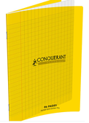
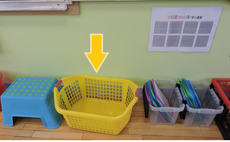
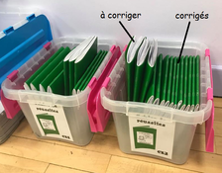
Les cahiers et autres supports des élèves (1)
La plupart des cahiers et fichiers utilisés par les élèves sont rangés dans des bacs disposés aux quatre coins de la classe :
le cahier de liaison (17x22 – 60 pages) : Ce cahier contient les différentes informations relatives à la vie de l’école et de la classe (mots de la directrice ou des parents d'élèves ; annonce des sorties et autres événements ; etc.).
Cette année, je l'ai choisi plus petit car j'utiliserai aussi l'application KLASSROOM afin de communiquer plus facilement avec les familles.
On a souvent tendance à utiliser ce cahier uniquement pour prévenir les parents des problèmes de comportement. J'essaye, depuis une de mes dernières lectures, de laisser le plus souvent possible, des messages positifs à destination des parents afin de valoriser les bonnes actions et les réussites de leurs enfants.
le cahier de centres et de devoirs (17x22 – 60 pages) : Il regroupe les devoirs réalisés à la maison mais aussi tous les travaux effectués par les élèves lors des temps d'apprentissage (phases de recherche, manipulation d'étiquettes) ou dans les centres d’autonomie (fiches d'exercices, traces écrites des manipulations).
C'est une sorte de "super" cahier de brouillon que les élèves doivent déposer dans le bac jaune près du tableau. Ainsi, je sais qu'ils doivent être corrigés.
le cahier de réussites (17x22 – 48 pages) : Il est souvent connu sous le nom de "cahier du jour". Chaque semaine, les élèves vont pouvoir tester leurs compétences dans plusieurs domaines (les notions ont été vues en classe lors des semaines précédentes). Le plan de travail regroupe l'ensemble des compétences qui devront être validées.
Les exercices sont "notés" à l'aide de remarques "Objectif atteint" / "Objectif à retravailler" / "Objectif non atteint" et les réussites reportées dans le cahier de progrès. Si un élève n'a pas validé une compétence, il a encore l'occasion de s'entraîner et de retenter la validation au cours des semaines suivantes.
12

Slide 16
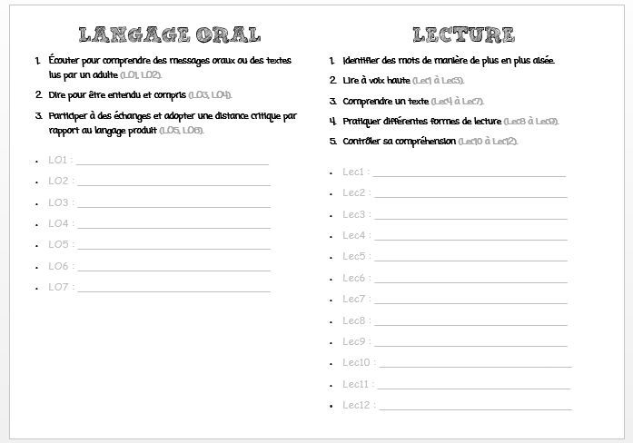
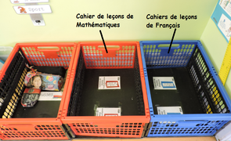
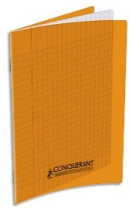
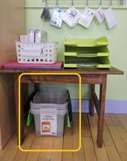
Les cahiers et autres supports des élèves (2)
le fichier de progrès (format A5) : C'est un cahier à spirales "fait maison". Quand l’élève effectue un exercice dans le cahier de réussite et qu’il est validé, il peut alors noter le code et la compétence correspondante dans la bonne page du fichier de progrès.
Il s'agit d'un outil à mi-chemin entre le cahier du jour et le bulletin, ce qui permet un suivi des acquis des compétences et une présentation plus détaillée que dans le LSU.
les cahier de leçons :
de français (17x22 – 96 pages) : Ce cahier est divisé en 4 parties (Grammaire ; Conjugaison ; Orthographe ; Lexique).
de mathématiques (17x22 – 96 pages) : Ce cahier est divisé en 4 parties (Numération ; Calcul ; Géométrie ; Mesures).
Ils sont rangés dans des bacs situés à l'entrée de la classe. Depuis l’année dernière, j’ai choisi de réduire les affichages afin de limiter la pollution visuelle dans ma classe. Il n'y a donc pas (ou très peu) d'affichages sur les murs. Ces deux cahiers sont donc des référents très utiles pour les élèves qui les consultent assez régulièrement en classe lorsqu'une notion n'a pas été comprise (et avant de venir me solliciter).
le cahier d’écrivain (17x22 – 96 pages) : Ce cahier est divisé en 3 parties (joggings d’écriture ; grands projets d’écriture ; productions libres).
le porte-vue de lecture : Ce fichier est divisé en 4 parties (fluence et gammes de lecture ; stratégies de lecture ; littérature ; lecture suivie).
Cet outil reste toujours dans le sac des élèves, sauf pour les séances de lecture. Il contient également les fiches d'exercices en format A4 qui ne peuvent être collées dans le cahier des centres.
13

Slide 17
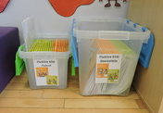
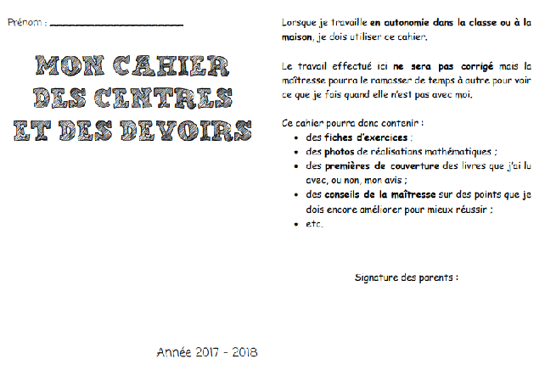
Les cahiers et autres supports des élèves (3)
les fichiers de calcul et de géométrie Boutdegomme : Ces fichiers sont utilisés dans les centres d'autonomie, pour des activités de rebrassage ou de validation, et sont corrigés de la même façon que le cahier de réussite.
le cahier de découvertes du monde (24x32 – 96 pages) : Ce cahier est divisé en 4 parties (Espace ; Temps ; Vivant ; Matière).
le cahier d’arts (17x22 – 48 pages) : Ce cahier regroupe les différents types d’art étudiés en classe : son, langage, quotidien, visuel, espace et scène. Ce cahier contient les leçons des notions travaillées en classe mais aussi les productions réalisées lors de chaque thème (en format A5).
Dans une volonté de renforcer le lien avec les familles les pages de garde contiennent également un descriptif du rôle et du fonctionnement de chaque cahier.
14

Slide 18
L’aménagement flexible ou « flexible seating » (1)
Depuis l’année dernière, je pratique dans ma classe le principe du « flexible seating ». Venu d’Amérique du Nord (Etats-Unis et Canada), il commence à se répandre en France et gagne à y être développé davantage car il facilite l’apprentissage et favorise la concentration des élèves.
Le « flexible seating » consiste à offrir aux élèves plusieurs sortes d’assises pour centrer l’apprentissage sur les besoins individuels des élèves et non sur le groupe-classe. Les élèves peuvent alors choisir, lors des temps de travail en autonomie, le siège sur lequel ils souhaitent travailler, et donc leur position de travail.
La réorganisation de l’espace classe s’est faite en deux étapes :
L’utilisation du matériel déjà disponible dans la classe :
le sol : Une fois la classe désencombrée de quelques tables, il est facile de se rendre compte qu'il existe une infinité de façons de travailler par terre. Qui a dit que les élèves devaient toujours être sagement assis sur leur chaise ? Pour certain, notamment ceux qui ont parfois la bougeotte, il est tellement plus agréable de travailler en utilisant le siège de la chaise comme support d'écriture !
les tables : La plupart des tables se trouvant dans les écoles sont réglables afin de s'adapter à la taille et l'âge des élèves. Ce sont donc de parfaits outils pour une classe flexible. Pour cela, il suffit de les régler au maximum (les élèves peuvent travailler debout) ou au minimum (elles pourront servir de tables basses à tout un groupe d'élèves).
Enfin, il existe aussi des tables individuelles non réglables mais déjà basses. J'en possède une qui me servait auparavant à la mise en place des élevages.
les autres meubles : L'idée est d'être imaginatif est de rechercher dans sa classe les éléments pouvant être rapidement détournés de leur usage premier. Pour ma part, les cubes qui, au départ, étaient accumulés de manière verticale (rangement des classeurs) sont maintenant utilisés comme support de travail.
pousser les murs : Depuis cette année, j’ai décidé de pousser les murs de la classe en permettant aux élèves de travailler dans le couloir lors des temps d'autonomie. Ce fonctionnement est très utile dans le cas d'activité où le volume sonore sera forcément plus important (Lecture fluence, Langue vivante).
15

Slide 19
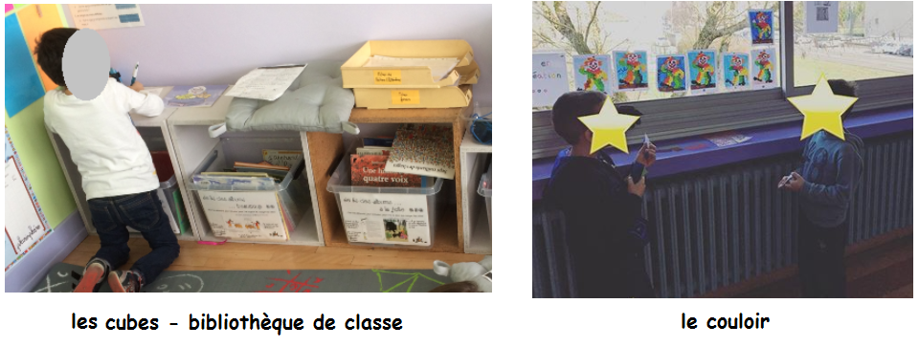
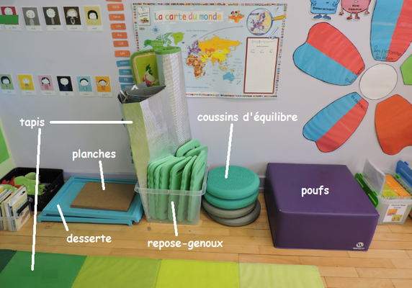
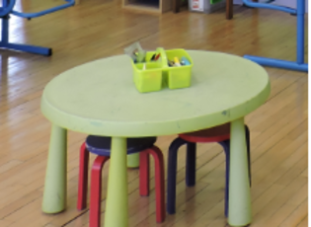
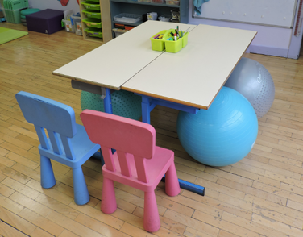
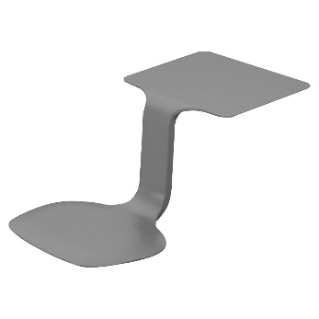
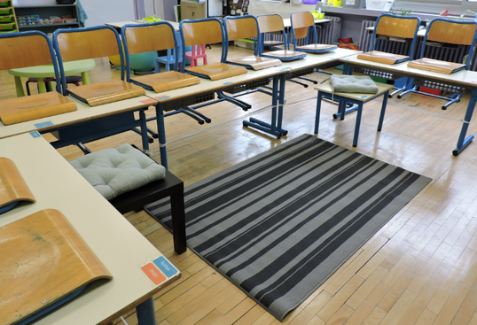
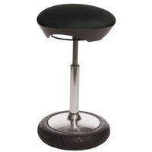
L’aménagement flexible ou « flexible seating » (2)
Le matériel supplémentaire :
les tapis : à l'intérieur des tables en "U" pour un coin regroupement plus structuré ; dans le coin bibliothèque pour un meilleur confort lors des temps de lecture ou en libre service pour investir le sol de la classe.
les coussins : à utiliser pour les différentes tables basses réparties dans la classe ou sur les chaises classiques pour permettre le mouvement (coussins d'équilibres).
les planches, les dessertes et les « ztools » : faciliter la prise de note dans n'importe quel endroit, même assis par terre (dans le coin regroupement ou bibliothèque).
les tabourets classiques oscillants, les poufs et les ballons de gymnastique : proposer une assise aux tables classiques tout en permettant une mise en mouvement et une meilleure position.
Les pages suivantes décrivent l’évolution de l’aménagement de l’espace de ma classe vers un fonctionnement plus flexible.
16

Slide 20
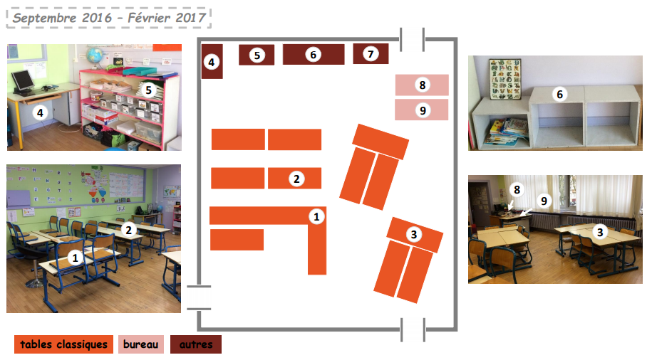
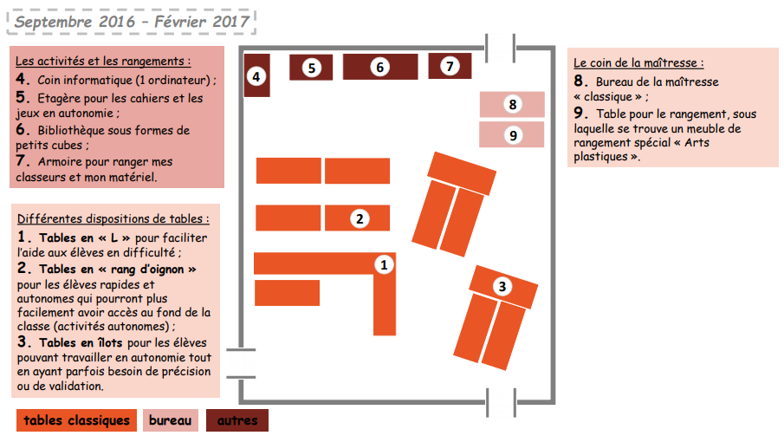
L’aménagement flexible ou « flexible seating » (1)
17

Slide 21
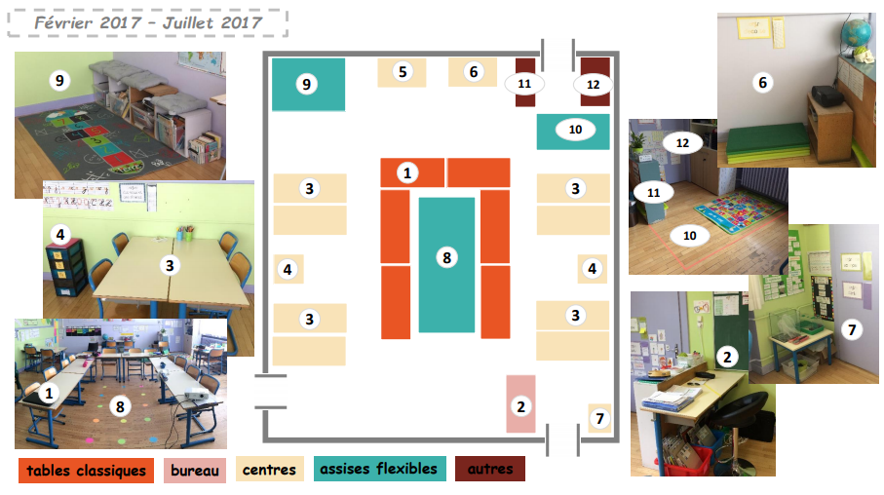
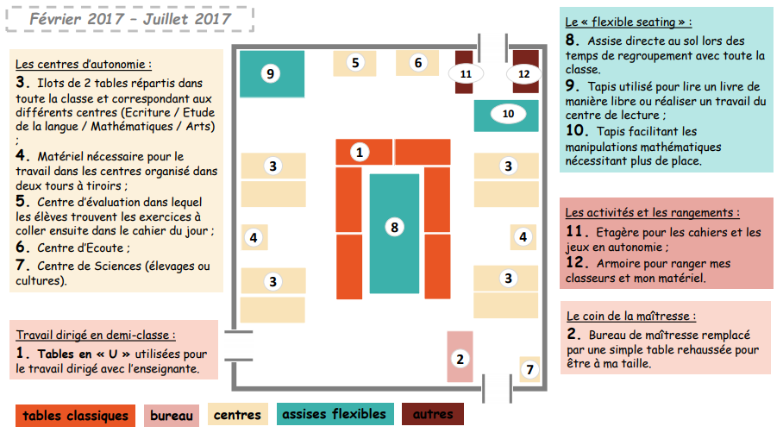
L’aménagement flexible ou « flexible seating » (2)
18

Slide 22
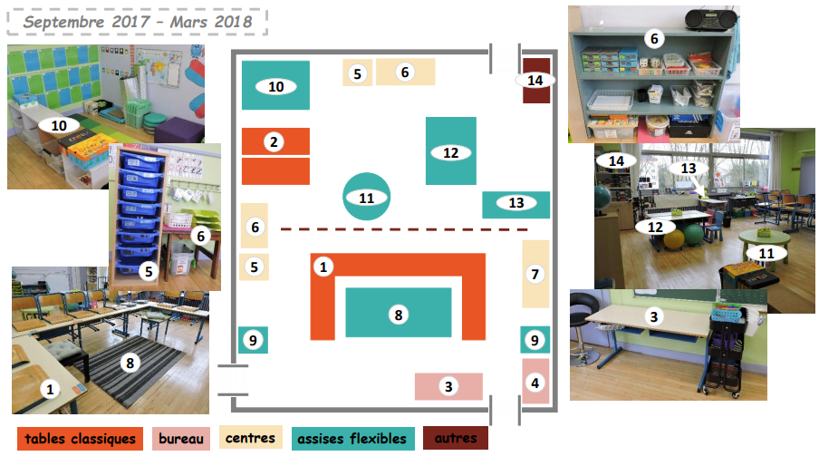
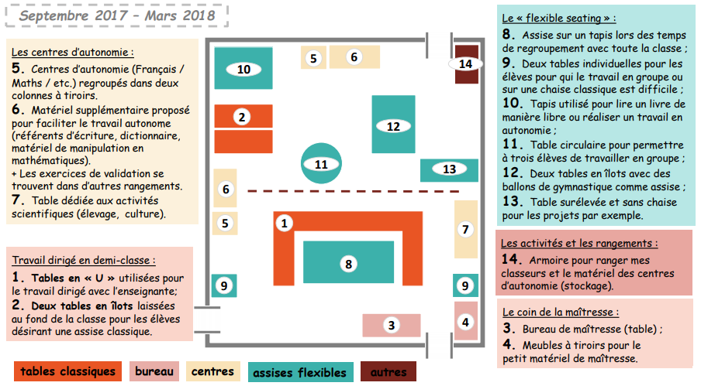
L’aménagement flexible ou « flexible seating » (3)
19

Slide 23
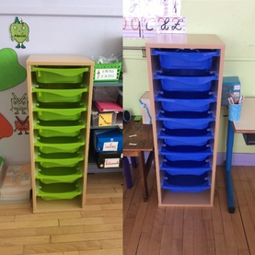
L’enseignement flexible : les centres d’autonomie (1)
Lors des séances d’apprentissage, je travaille en demi-classe. Cela me permet de travailler avec un groupe restreint d’élèves et d’être au plus proche des éventuelles difficultés. J’ai donc partagé ma classe en deux groupes hétérogènes qui correspondent généralement aux CE1 et aux CE2 (sauf en lecture et en écriture où j’ai créé des groupes homogènes selon les besoins) :
Le centre guidé : Un groupe travaille avec l’enseignant (pour les Mathématiques et le Français par exemple) pour la découverte et la construction de la notion, le tout avec beaucoup de manipulation.
Les centres d’autonomie : Le groupe qui se trouve en autonomie doit alors suivre le plan de travail. Les élèves peuvent travailler seuls ou en binôme. Cela permet les échanges, les réflexions et les confrontations de stratégies. Ce groupe ne doit pas venir m’interrompre quand je suis en cours avec l’autre demi-classe : ils doivent s’entraider ou, si vraiment ils ne savent pas quoi faire, doivent mettre un post-it sur l’affiche « S.O.S. Maîtresse » qui est sur le tableau. J’y réponds dès que j’ai un petit moment de libre.
Toutes les activités autonomes sont regroupées dans deux grandes colonnes : bleue pour le centre de Français ; verte pour les centres de Mathématiques, Questionner le Monde, Langue Vivante et Arts.
Sur chaque colonne, j'ai placé des étiquettes afin de permettre aux élèves de bien se repérer : elles représentent le domaine concerné par l'activité (langage oral, lecture fluence, etc.).
Voici donc le détail des activités avec quelques précisions sur ce que pourra contenir chaque bac :
Langage oral :
Ecoute, via le magnétophone, d’une suite de consignes ou d’une histoire avec réalisation d’une production (dessin, composition artistique).
Exercices de représentation mentale du type « Je lis, je dessine » ou questionnaires.
Enregistrements audio et/ou vidéo ; écoute et/ou visionnage en vue de l’amélioration des prestations.
Cartes de « Virelangues ».
Ecoute (magnétophone) d’un texte ou d’une poésie lu par l’enseignant ou un pair afin d’aider à la mémorisation.
20

Slide 24
L’enseignement flexible : les centres d’autonomie (2)
Lecture Fluence :
Lecture chronométrée de listes de mots et de textes.
Jeux : DOBBLE , « tapette à mots ».
Enregistrements audio ; écoute en vue de l’amélioration des prestations.
Utilisation de « tubes de lecture » individuel ou en binôme.
Lecture Compréhension :
Exercices de représentation mentale « Je lis, je dessine » (étapes, consignes).
Jeu d’association de mots ou phrases avec des actions.
Exercices de représentation mentale « Je lis, je dessine » (texte descriptif);
Lecture d’albums avec réalisation de comptes-rendus du type « Coup de cœur ».
Lecture de devinettes et d’énigmes ; de règles de jeux de société.
Lecture préparatoire avec des questions ou tâches à réaliser (anticipation des difficultés de compréhension).
Lectures en réseau (thème, auteur, genre littéraire).
Associer des 4ème de couverture et des tapuscrits.
Rallyes-lecture et questionnaires.
Construction de cartes d’identités (animaux) après lecture du texte documentaire.
Ecriture de lettres :
Travail sur les « lettres rugueuses ».
Copie de mots sur fiches plastifiées (lignage couleurs).
Copie de textes du type « Copie et dessine » (avec chronométrage possible), des productions écrites (cahier d’écrivain) ou des poésies et leçons.
Ecriture de textes :
Réinvestissement dans divers joggings d’écriture (cahier d’écrivain).
Travail préparatoire à travers une 1ère réflexion autour des textes à produire : « Brainstorming », planification des idées.
Mise en texte de certains écrits (avant validation collective et/ou par l’enseignant).
Phases de correction personnelle et autonome avant la correction finalisée en centre guidé avec l’enseignant (révision, édition).
Copie du texte corrigé sur un support final (mise en valeur de la production).
Grammaire :
Tri de phrases ; reconstitution de phrases à partir de mots étiquettes ; ajout de la bonne ponctuation en fonction du sens ; correction de phrases.
Entourer le verbe dans des étiquettes phrases ; associer verbe conjugué et verbe à l’infinitif; tri de verbes « conjugué/infinitif ».
Recherche du sujet dans des phrases ; association de GS ayant le même sens (le chien – il – Max) ; simplification ou enrichissement de GS.
Associer des GS et des GV ; correction de phrases (respect des accords) ; transformation de phrases (transposition avec variation du nombre et du temps).
Recherche des différentes natures de mots du GN (déterminant, nom, adjectif, pronom personnel) ; tri d‘étiquettes mots.
21

Slide 25
L’enseignement flexible : les centres d’autonomie (3)
Constructions de groupes nominaux à partir d’étiquettes mots (respect des accords en genre et en nombre) ; correction de phrases ; transformation de phrases (transposition avec variation du genre et du nombre des mots).
Recherche d’adverbes dans des phrases ; ajout d’adverbes pour enrichir des phrases.
Conjugaison :
Tri de phrases ou de verbes selon le temps utilisé ; transformation de phrases (transposition avec variation du temps de conjugaison).
Recherche du radical et de la terminaison dans des verbes conjugués.
Utilisation des dés de conjugaison (autocorrection grâce aux porte-clés des verbes).
Tri de verbes « temps simples / composés ».
Orthographe / Lexique :
Diverses activités de copie ; reconstitution de mots sur des claviers en silicone ; mots cachés ; jeu du pendu ; scrabble.
Compléter des mots à trous avec le bon graphème.
Transformation de phrases (transposition avec variation du genre et du nombre).
Construction de listes de mots à partir d’un mot clé (travail préparatoire) ; recherche de mots (chronométrée ou non) ou de définitions dans des dictionnaires ; activités de tris et de classements de mots selon différents critères.
Concernant les Mathématiques, les activités réalisées dans les centres d’autonomie seront basées sur :
les jeux qui sont proposés lors des d’ateliers tournants lors des phases d’apprentissage (validation par une photo) ;
les exercices des fichiers qui permettront un réinvestissement des notions (cahier de centres) et éventuellement une validation (cahier de réussite).
Numération :
Jeu du "nombre mystère" pour le dénombrement de quantités.
Puzzle de suites de nombres.
Jeux de comparaison et de rangements de nombres, etc.
Calcul :
Jeux de cartes autocorrectives.
Travail dans le fichier Bout de Gomme.
Géométrie /Mesures :
Manipulation de diverses formes géométriques avec reconnaissance "à l'aveugle", tracés géométriques, etc.
Travail dans le fichier Bout de Gomme.
22

Slide 26
L’enseignement flexible : les centres d’autonomie (4)
Espace :
Atelier « Soma cubes ».
Construction de structures à l’aide de cubes (fiches modèles).
Lecture de plans afin de résoudre des énigmes (dans le cadre d’« Escape Game » par exemple).
Jeu sur les régions et les villes de France (noms, symboles, spécificités).
Jeu en lien avec le projet « Mini Voyageurs ».
Découverte d’un nouveau pays au travers d’une lettre (ou d’une carte postale) et localisation de ce pays sur le globe et la carte de la classe.
Jeu d’association « paysages / nom du pays / drapeau / symboles / etc. ».
Temps :
Visionnage de courtes vidéos et/ou lecture de documentaires.
Jeu d’association « dates / événements » ; « événements / unité de mesure » ou de conversions de durées.
Impliquer les élèves dans le calendrier collectif (anniversaires, sorties, évènements nationaux).
Reconstitution de lignes de vie d’arbre généalogiques à partir de petites textes.
Prolongement à travers des activités de recherche quant à l’évolution d’un objet ou autre.
Vivant / Matière :
Puzzle du squelette.
Visionnage de courtes vidéos et/ou lecture de documentaires.
Jeu sur les « familles d’aliments ».
Observation quotidienne de phénomènes en classe.
Jeu de classification.
Réalisation de petites expériences (notice).
Langue Vivante :
Réécoute d’histoires étudiées au préalable dans le centre guidé.
Activités de compréhension (remise en ordre d’images séquentielles, construction d’un objet à partir de consignes enregistrées sur un magnétophone, participation à des jeux de société).
Enregistrements audio et/ou vidéo à partir de flashcards ; écoute et/ou visionnage en vue de l’amélioration des prestations.
Arts plastiques :
Finalisation des projets collaboratifs.
Réalisation de projets artistiques personnels à partir de notices (listes de consignes).
« Dessins à étapes » ou « Lance le dé et dessine ».
Ecoute et/ou visionnage des chants et musiques étudiés en classe entière.
Ecoute d’autres musiques en lien avec celles écoutées en classe (enrichissement du bagage culturel).
23

Slide 27
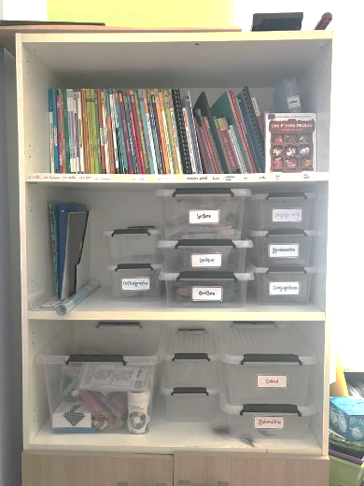
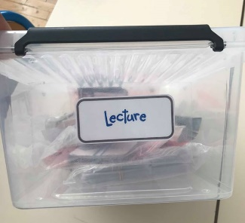
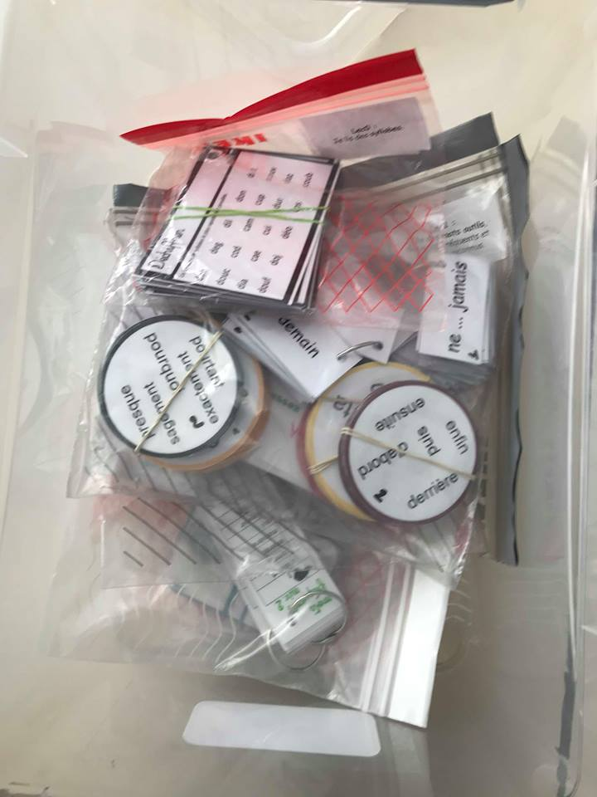
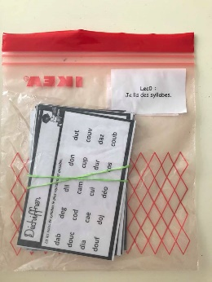
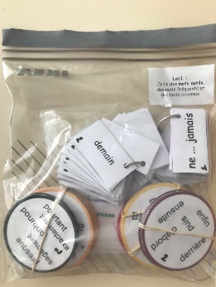
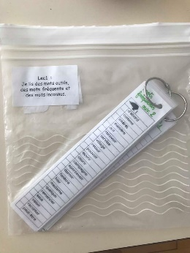
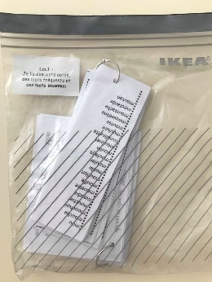
L’enseignement flexible : le stockage
Lorsque les activités ne se trouvent pas dans les centres d'autonomie, ils sont rangés dans des boîtes regroupées dans l'armoire du fond de la classe.
Chaque domaine possède sa propre boîte nominative afin que la recherche d'un jeu ne soit pas trop laborieuse.
A l’intérieur de chaque boîte se trouve différents sachets qui contiennent les différentes activités présentés lors des séances guidées avec l’enseignant puis proposés en autonomie dans les centres.
Pour que je puisse m’y retrouver plus facilement, ainsi que les élèves qui suivent un plan de travail individuel libre (niveau 3), chaque sachet comporte le code et l’énoncé de la compétence travaillée.
24

Slide 28
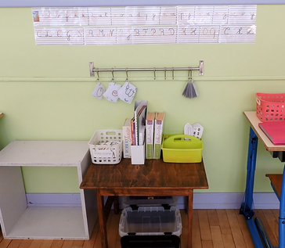
L’enseignement flexible : les coins de la classe (1)
Lors de la mise en place des centres d'autonomie, il ne suffit pas de proposer différentes activités, aussi riches soient-elles, aux élèves pour que les apprentissages soient pertinents. En effet, s'arrêter à cette vision induira forcément des moments pendant lesquels les élèves étant en autonomie vont :
- venir vous interrompre en pleine séance d'apprentissage en centre guidé (avec l'autre moitié de la classe) ;
- "ne rien faire" et errer dans la classe sous prétexte de ne pas comprendre ou de ne pas savoir comment faire.
Une des premières solutions consiste à favoriser l'entraide et la coopération entre les élèves. Bien que très utile cette stratégie peut rapidement avoir ses limites puisqu'elle sous-entend que les élèves pouvant aider soient disponibles (ce qui n'est pas toujours le cas car, eux aussi, ont des activités à réaliser) et capables de répondre de manière précise et exacte à la demande de leurs camarades.
Une autre solution consiste alors à proposer à tous les élèves en autonomie plusieurs outils. Pour plus de praticité, j'ai choisi de les regrouper par domaine d'apprentissage. Ainsi, un élève ayant des difficultés à orthographier un mot sait qu'il pourra trouver de l'aide dans le coin d'écriture.
Le coin d’écriture : Ce premier coin regroupera la grande majorité des outils qui pourront être utilisés par les élèves pour toutes les activités en lien avec le Français : Langage Oral ; Lecture ; Ecriture ; Etude de la Langue.
25

Slide 29
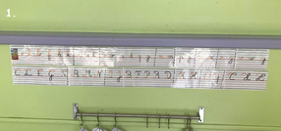
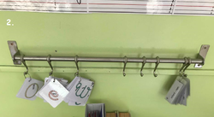
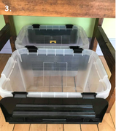
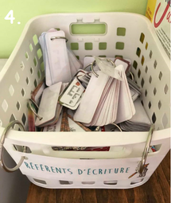
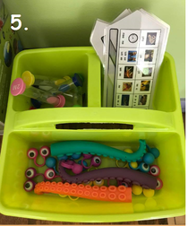
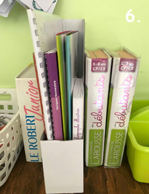
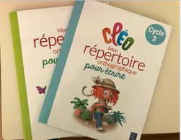
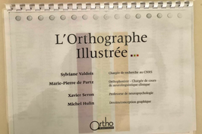
L’enseignement flexible : les coins de la classe (2)
1. La frise des minuscules et des majuscules : Contrairement aux frises classiques celle-ci ne présente pas les lettres dans l'ordre alphabétique mais selon leur amorce d'écriture. Ainsi, pour les lettres minuscules, on trouvera en premier les "boucles" (e, l, b, f,h, k) puis les "étrécies" (i, u, t), etc.
2. La barre des référents : Cette barre sera remplie au fur et à mesure de l'année et des besoins des élèves. Elle pourra donc contenir des portes-clés comportant :
des lettres rugueuses (faites maison ou Montessori) ;
des mots outils, des mots référents pour les sons complexes ou les différentes natures de mots, des verbes conjugués (présent, futur, imparfait), etc.
3. Les bacs : Ils contiennent les cahiers d'écrivain utilisés pour réaliser les productions écrites (joggings d'écriture ou plus gros projets, écriture libre).
4. Les référents d'écriture : Il s'agit là d'un outil qui va fournir aux élèves un bagage lexical et orthographique portant sur des thèmes récurrents (les couleurs, l'école, le printemps, etc.).
5. Le bac de lecture : Il comporte des outils qui seront utiles en lecture mais également en écriture (mémorisation de l'orthographe des mots). On peut y trouver :
des sabliers et chronomètres (lecture fluence, reconnaissance rapide de mots) ;
des yeux de lecture (lecture suivie) et des tentacules (reconnaissance de mots outils ou autres) ;
des guides de lecture, avec ou sans aide pour les sons complexes (lecture suivie).
6. Les ouvrages : Ils permettent aux élèves de produire des textes plus riches au niveau lexical et dans lesquels l'orthographe des mots sera la plus exacte possible. Pour se faire, plusieurs ouvrages seront proposés aux élèves :
les dictionnaires classiques (recherche de définitions et/ou vérification de l'orthographe de mots connus) ;
26

Slide 30
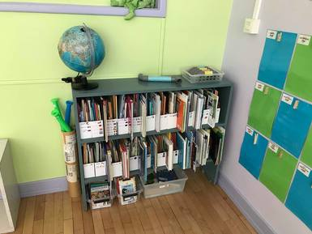
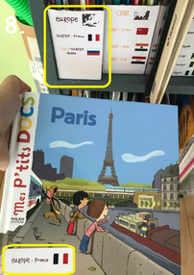
L’enseignement flexible : les coins de la classe (3)
les répertoires orthographiques de Cléo (catégorisation par natures de mots et par thèmes : les noms pour nommer les animaux, les personnes, les objets / les verbes / les expressions, etc.) ;
l'orthographe illustrée (chaque mot présente une illustration en fonction de sa difficulté d'écriture : le "H" de "bibliothèque" forme des étagères pour y déposer des livres ; des pages vierges sont laissées à disposition des élèves afin qu'ils puissent y ajouter de nouveaux mots illustrés) ;
le dictionnaire orthographique "Eureka" (entrée par le son d'amorce du mot et non plus par ordre alphabétique) ;
un livre pour travailler le langage oral (mémorisation et/ou lecture de textes poétiques visant l'amélioration des techniques vocales travaillées en classe : prononciation de certains sons, articulation, volume, débit).
Le coin de lecture :
7. Les tubes de lecture ou Toobaloo : Ces outils vont permettre aux élèves de travailler la fluidité de lecture et la lecture à voix haute de manière individuelle, voire en binôme. Le principe est assez simple : un élève place son oreille sur une extrémité et sa bouche sur l'autre (de la même manière qu'un vieux téléphone). Le tube va jouer le rôle d'amplificateur de voix ce qui facilite le repérage des erreurs de prononciation. Dans le cas d'une lecture à deux, un élève place sa bouche sur une extrémité et l'autre élève place son oreille de l'autre côté.
8. Le codage des livres de la classe : Garder une bibliothèque bien rangée est un défi pour bon nombre d'enseignants. On rêve tous d'élèves capables de reposer un livre emprunté EXACTEMENT au bon endroit !! Pour les aider dans cette difficile mission, tous les livres possèdent une étiquette en lien avec le thème (ou avec l'auteur) et sont rangés dans des boîtes présentant les mêmes codes (mot + image).
27

Slide 31
Le plan de travail (1)
La mise en place du fonctionnement en demi-classe induit de ne travailler qu'avec une moitié de classe en centre guidé. Les autres élèves sont en autonomie sur des créneaux de 30 minutes. Cela demande donc une importante organisation car il faut pouvoir leur proposer des activités pertinentes et pas seulement de « l'occupationnel ».
Toutes les activités réalisées lors des temps d'autonomie concernent une grande majorité des domaines d'apprentissage (Français, Mathématiques, Questionner le monde, Arts visuels, Langue vivante) et sont regroupées dans un plan de travail qui va permettre aux élèves de valider ou de réinvestir des compétences sans l'enseignant. Les élèves ont à chaque fois une semaine pour tout réaliser.
- Le plan de travail collectif :
Que ce soit en début d'année pour les élèves qui ne sont pas habitués à ce fonctionnement ou, durant le reste de l'année, pour les élèves en difficulté, la gestion de tant d'activités peut être assez complexe. Ce plan de travail collectif permettra donc à ceux qui ont du mal à gérer leur travail personnel (ou à ceux qui essaieraient de se la couler douce) de suivre un rythme imposé et de réaliser l'ensemble des activités autonomes de la semaine.
Le fait d'imposer les activités me permet également de mieux gérer ces corrections car les élèves savent que, le lundi par exemple, je vais corriger tous les fichiers de Calcul et donc rappeler à l'ordre ceux qui en auraient profité pour ne rien faire ...
Chaque jour, les élèves dépendant de ce plan de travail collectif doivent obligatoirement réaliser deux activités des centres d'autonomie (pendant les créneaux d'autonomie) et une activité de validation (pendant le créneau "SOS maîtresse").
Concernant les compétences travaillées dans les centres, il s'agit toujours d'une activité liée aux domaines fondamentaux (Français ou Mathématiques) et d'une activité correspondant à un autre domaine (Langue vivante, Questionner le Monde, Langage Oral, Arts visuels). De cette façon, si un élève a besoin de plus d'une demi-heure (un créneau) pour réaliser l'activité de Français ou de Mathématiques, il peut déborder sur le second créneau sans que cela ne le pénalise dans les apprentissages fondamentaux. Les élèves qui auraient terminé le travail imposé du plan de travail collectif avant la fin du créneau "AUTONOMIE" peuvent s'avancer en réalisant d'autres activités dans l'ordre qu'ils le souhaitent.
Enfin, durant le créneau "SOS maîtresse", j'invite les élèves à réaliser les exercices de validation puisque je suis disponible pour palier à toute difficulté de compréhension.
28

Slide 32
Le plan de travail (2)
- Le plan de travail individuel 01 :
Cette fiche, format A4, est pliée et collée dans le cahier des centres. Sur ce plan de travail est indiqué pour chaque activité :
Le domaine et donc le tiroir concerné ;
Le code de la compétence travaillée ;
La consigne de l'activité ;
Les outils qui pourraient aider l'élève en cas de difficulté ou tout simplement le matériel nécessaire pour travailler.
Sur le plan de travail il existe deux types de centres :
Les centres d'évaluation : Les élèves s’évaluent au travers d'un exercice correspondant à une des compétences travaillées lors des semaines précédentes, et qui sera collé dans le cahier de réussite. Si l'élève valide la compétence ("Objectif atteint") il reporte cette compétence dans son fichier de progrès. Dans le cas contraire ("Objectif à retravailler ou non atteint"), il peut recommencer l'exercice (correction de l'exercice au stylo vert et/ou réalisation d’un autre exercice).
Les centres d'autonomie : Ces activités permettent généralement un rebrassage de compétences déjà travaillées avec l'enseignant et validées (ou non) dans le cahier de réussite.
En effet, une compétence qui n'est pas régulièrement retravaillée, bien qu'elle ait été sur le moment comprise et assimilée par les élèves, risque très vite d'être oubliée en l'absence d'un retour régulier. De plus, cela permet aux élèves qui n'auraient pas validé certaines compétences de les retravailler sous une forme ludique avant de retenter la validation à travers un nouvel exercice dans le cahier de réussite.
29

Slide 33
Le plan de travail (3)
- Le plan de travail individuel 02 :
Contrairement au 1er plan de travail individuel, celui-ci n’est pas pré-rempli avec des activités imposées. Seuls les domaines sont précisés. Ainsi, l’élève doit, par exemple, choisir une activité de Lecture parmi celle déjà travaillées en centre guidé (et qui se trouvent maintenant dans les boîtes de rangement).
- La fiche de suivi :
Afin de savoir si les élèves ont validé ou non les différentes activités, j'utilise une fiche de suivi que je complète en m'aidant des différents cahiers (de réussite, d'écrivain, des centres, ...) et des observations réalisées durant la semaine.
Les élèves ont accès à cette feuille puisqu'elle reste affichée sur le tableau de la classe. Cela leur permet aussi de suivre leur avancée dans l'acquisition des compétences et de s'améliorer dans le cas d'activités dont l'objectif serait à retravailler ou non atteint.
En dehors des remarques sur le niveau d'acquisition des compétences (code couleur), cette feuille me permet également de me rappeler les cas de « non respect » de mise en page des cahiers (date, titre) ou encore des oublis de matériel (feuille de lecture, cahier de leçon, etc.). Pour cela, j'indique à côté du point de couleur un "d" (date), un "t" (titre) ou encore un "f" (feuille) pour me rappeler les manquements en terme de gestion des cahiers et du matériel.
Cela aura un impact sur le niveau d'autonomie que je donne à chacun pour la semaine suivante. Par exemple, un élève qui aurait validé l'ensemble de ses compétences mais qui aurait oublié à plusieurs reprises des dates ou des titres ne pourra pas être « niveau 4 » d’autonomie.
Certaines colonnes sont doublées, voire triplées (lecture et écriture) : je fonctionne dans ces domaines par niveau de compétence (groupes A, B, C) et non par niveau de classe (CE1, CE2).
30

Slide 34
Gestion de l’autonomie : les niveaux d’autonomie
A la fin de la semaine, lors du bilan général, je reprends les plans de travail et, en fonction du degré de réalisation, les élèves acquièrent un certain niveau d’autonomie (et ont ainsi des droits supplémentaires dans la classe).
Voici une explication de ces différents niveaux :
Niveau 1 : L’élève n’a pas fait grand-chose car il n’est pas encore capable de réaliser beaucoup de travail de manière autonome. Dans ce cas, les autres élèves (en particulier ceux appartenant aux niveaux 3 et 4) savent qu’ils doivent faire attention à leurs camarades en les aidant ponctuellement.
Correspond au PLAN DE TRAVAIL COLLECTIF.
Niveau 2 : Il s’agit des élèves ayant réalisé une bonne partie des activités mais qui ont encore des problèmes de gestion de l’autonomie ou de concentration (vous savez, ces élèves un peu « tête en l’air »).
Niveau 3 : Ce sont les élèves qui ont effectué l’ensemble des activités du plan de travail.
Correspond au PLAN DE TRAVAILINDIVIDUEL 01.
Niveau 4 : J’ai rencontré plusieurs soucis avec des élèves qui réalisaient effectivement tout leur plan de travail mais de manière négligée. Pour atteindre ce dernier niveau, il faut alors réussir l’ensemble des activités et pas seulement les effectuer.
Correspond au PLAN DE TRAVAIL INDIVIDUEL 02.
31

Slide 35
Gestion des comportements : EEC
Suite à la lecture de « L’enseignement explicite des comportements », j’ai choisi de modifier complètement ma pratique de classe. Dans cet ouvrage il est notamment proposé de ne plus mettre en place de système de comportement tel qu'on les connaît (sanctions et privilèges) mais de responsabiliser les élèves et de les impliquer dans la construction d'un climat de classe serein qui favoriserait les apprentissages.
A la place des systèmes de couleurs, 3 à 4 mots ont été choisis afin de représenter les valeurs de la classe. Après un travail avec tous les élèves, nous nous sommes mis d'accord sur la signification de chacune des lettres :
Ainsi, en cas de problèmes d'attitude, un rappel au sigle est rapidement réalisé et expliqué : "Pourquoi ton comportement ne respecte pas nos valeurs ?". Le principe général ici est de mettre en évidence l'impact du comportement sur la vie de classe et sur les autres camardes.
Je dois avouer que la mise en place de ce fonctionnement n'a pas été de tout repos car il nécessite un rappel constant aux règles et surtout une explication avec l'ensemble de la classe. Cependant, après plusieurs mois de test, je dois dire que l'ambiance est bien meilleure car les élèves sont maintenant capable d'expliquer pourquoi leur comportement n‘est pas acceptable, voire de se réguler après un petit regard appuyé de ma part. Il arrive même parfois que mes interventions deviennent inutiles car les élèves parviennent à communiquer (avec plus ou moins de bienveillance) afin de régler seuls les problèmes de comportement (bavardage, non respect du matériel de classe ou non rangement des assises flexibles).
Un autre avantage de ce fonctionnement est l'absence de fiches de suivi du comportement : fini les cases à colorier tous les soirs !!! Bien évidemment, il est quand même important que les parents puissent être au courant de l'attitude de leur enfant. En cas de difficulté persistante ou de mise en danger des autres, un mot est écrit dans le cahier de liaison ou dans l'application KLASSROOM.
Le même système sera utilisé pour les élèves dont le comportement respecte les valeurs de la classe. Et oui, il est toujours agréable pour un élève et, à fortiori pour ses parents, de recevoir un mot positif et encourageant qui valorise les efforts et les bonnes attitudes.
32

Slide 36
Système de correction
Dans mon fonctionnement quotidien, je n'utilise pas de notes :
Dans le cahier des centres, je corrige les erreurs et j’écris surtout des remarques et des conseils pour que les élèves puissent s’améliorer.
Lorsque les élèves s’évaluent sur une compétence qui a été travaillée en classe, ils utilisent le cahier de réussite. Quand ils se sentent prêts, ils choisissent un niveau d’exercice. Après avoir corrigé l’exercice, j’indique si l’objectif est « atteint », « à retravailler » ou « non atteint ».
Ils n’ont plus qu’à compléter leur fichier de progrès en indiquant le code et l’énoncé de la compétence.
En ce qui concerne le cahier d’écrivain, je ne corrige que les parties « jogging d’écriture » et « grosses productions écrites ». A nouveau, je ne donne pas les solutions, sauf pour ce qui n’a pas encore été travaillé en classe. Les élèves ont alors un code de correction à suivre :
= accords non respectés ~~~~ = non compris
M = Majuscule P = point O = mot mal orthographié
Lorsque je corrige, je ne donne jamais les bonnes réponses. Cela doit permettre à chacun de s’intéresser aux erreurs commises afin de les corriger de manière autonome. Si la correction est juste, l’objectif peut être revu à la hausse (de « partiellement » à « atteint » par exemple).
33

Slide 37
Cahier journal de remplacement
Date : |  | Ecole : Trait d’Union, FLORANGE | Niveau : CE1/CE2
8h15 – 10h00
RECREATION
10h20 – 11h45
CANTINE
13h45 - 16h15
Remarques :

